Slide 1

Tolérance immunitaire et auto-immunité
Adrian Duval
Adrian.Duval@unil.ch

Slide 2

Tolérance et auto-immunité
Tolérance aux antigènes du soi
Réaction contre des pathogènes

Slide 3
Tolérance et auto-immunité
Tolérance aux antigènes du soi
Réactions contre des pathogènes et des antigènes du soi

Slide 4
Tolérance
La tolérance immunitaire est le phénomène de non-réponse à un antigène induite par l’exposition de lymphocytes à cet antigène.
L’auto-tolérance se réfère à l’absence de réponse dirigée contre les antigènes propres à soi-même (= auto-antigènes), ce mécanisme permet de vivre en harmonie avec nos cellules et tissus.
Les récepteur antigéniques des lymphocytes sont générés par recombinaison de gènes de manière aléatoire, nous générons donc constamment des lymphocytes avec des récépteurs capables de reconnaître des auto-antigènes.
Ces cellules doivent être éliminées ou inactivées aussitôt qu’elles reconnaissent des auto-antigènes, pour prévenir des dégâts qu’elles pourraient causer.

Slide 5
Tolérance
Centrale | Périphérique
Lymphocytes T/B immatures | Lymphocytes T/B matures
Organes lymphoïdes centraux (thymus/moelle osseuse) | Tissus périphériques
Imparfaite !

Slide 6
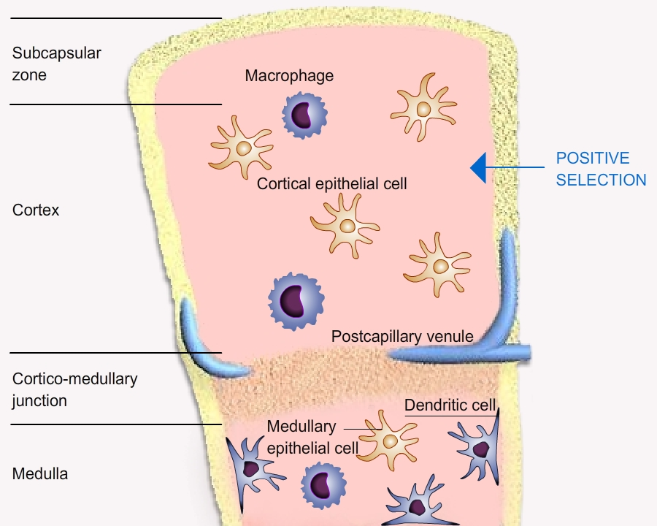
Tolérance T centrale – sélection positive

Slide 7
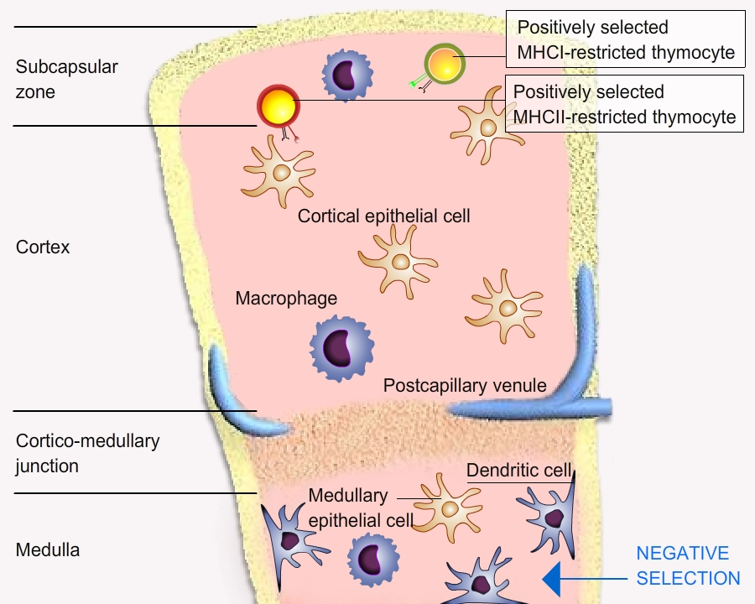
Tolérance T centrale – sélection négative

Slide 8
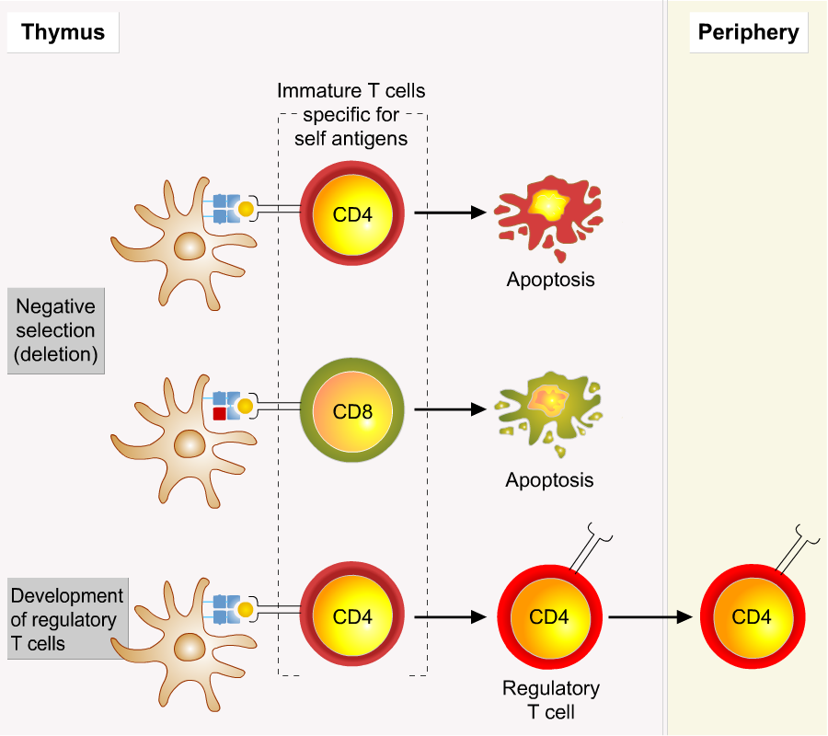
Tolérance T centrale – sélection négative
Notes:
Speak about cortical T cells and AIRE
Very important → for e.g. tandem repeats in the insulin promoter is thought to have a neg impact on the insulin expression in mTECs → play a role in type I diabetes

Slide 9
Echec de tolérance T centrale
Polyendocrinopathie auto-immune de type I (APS-1)
  Mutation du gène humain AIRE (transmission autosomale récessive)
  Sélection négative défectueuse des lymphocytes T auto-réactifs
  Maladie auto-immune pouvant affecter :
    Glandes parathyroïdes
    Glandes surrénales
    Peau
    Intestins
    …

Slide 10
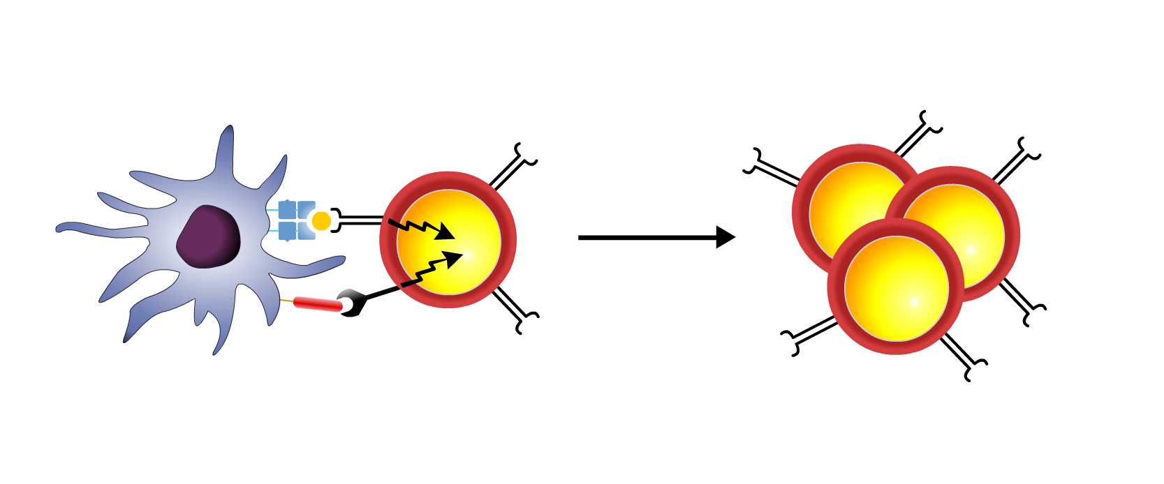
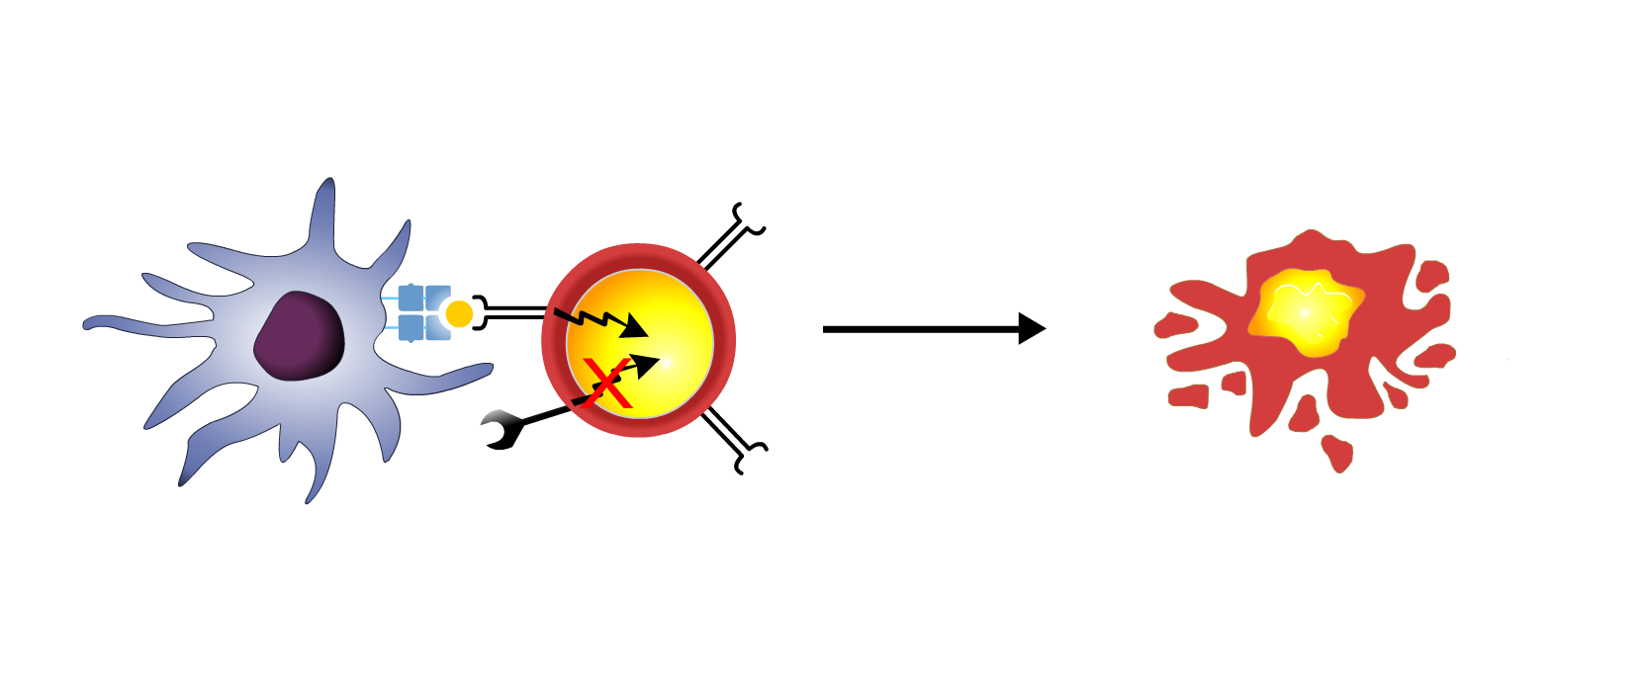
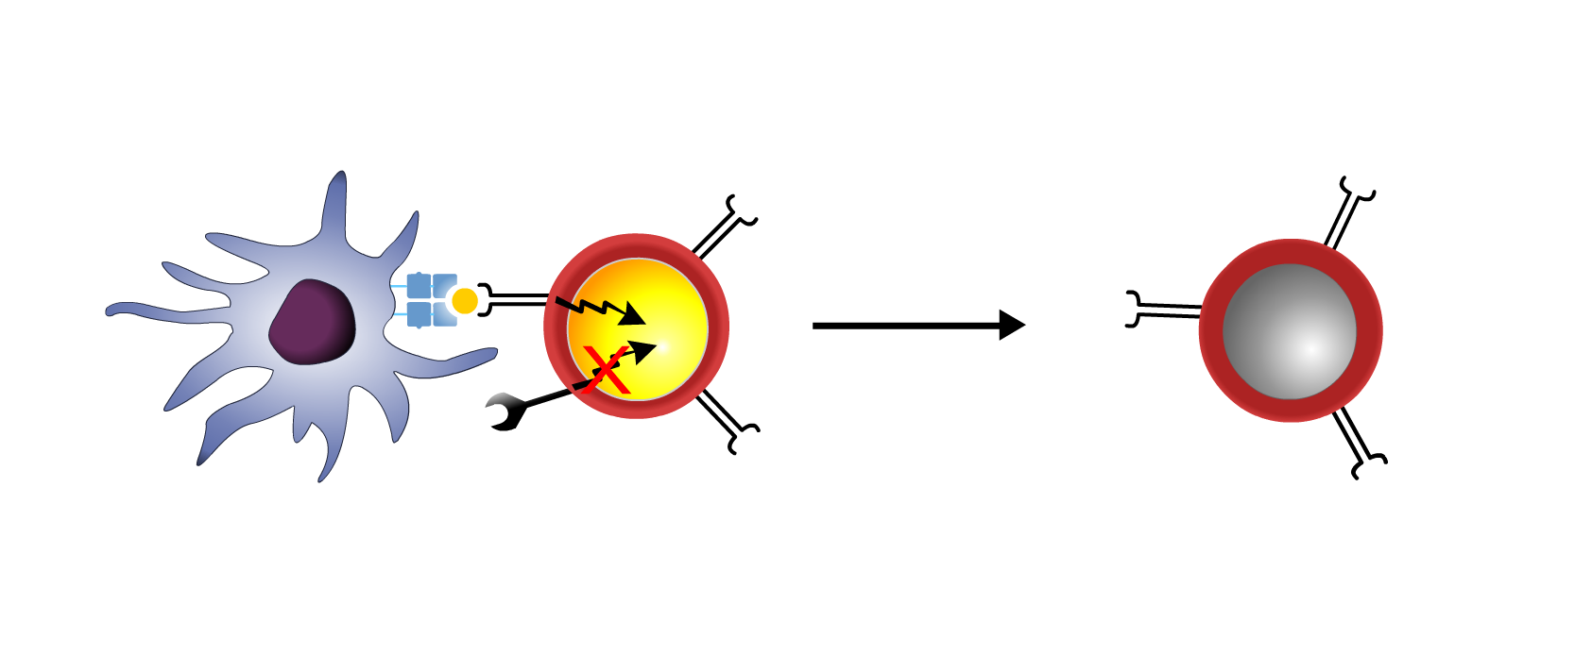
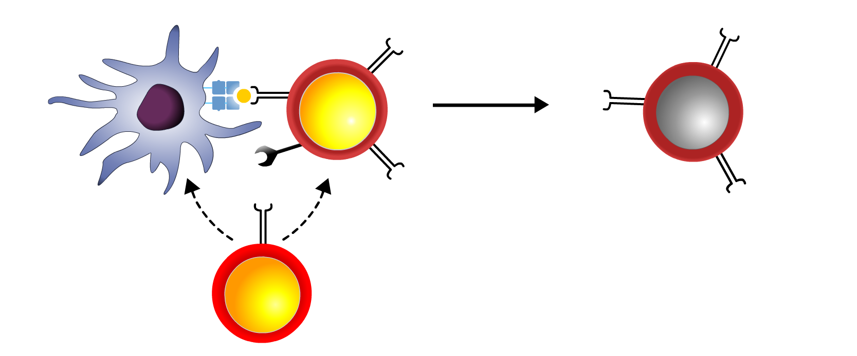
Tolérance T périphérique
Réponse normale des LT
TCR
LT effecteurs et mémoire
CD86/B7
CD28
Suppression
Apoptose
Anergie
Absence d’activité
Suppression
Bloc de l’activation
LT régulateurs
Notes:
Important to have co-stimulation by CD28/B7

Slide 11
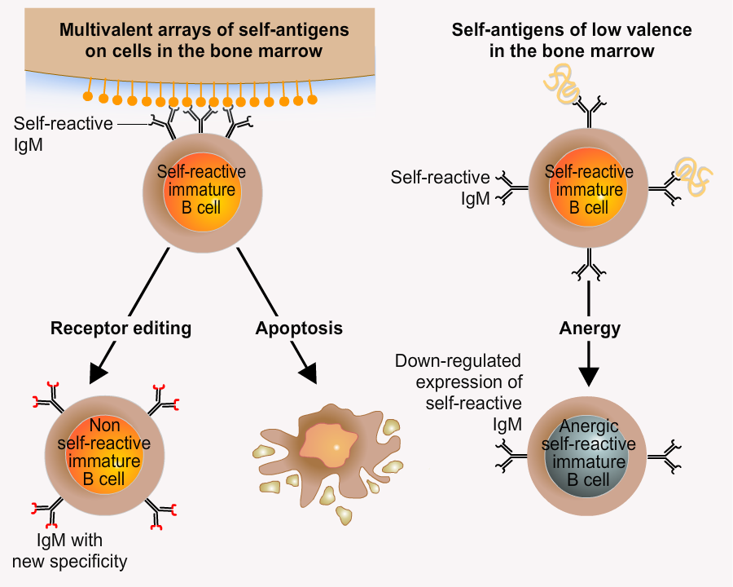
Tolérance B centrale

Slide 12
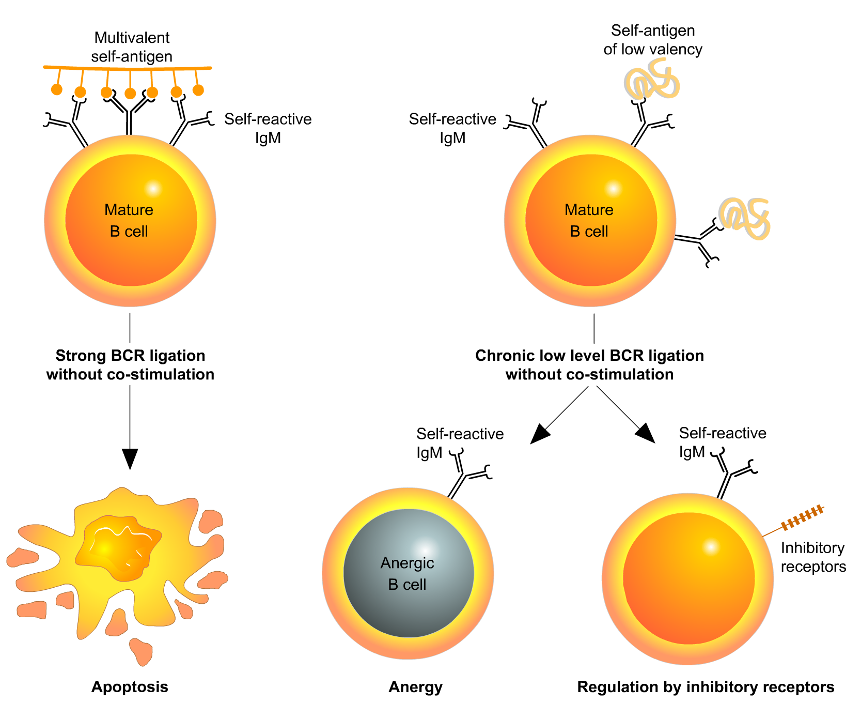
Tolérance B périphérique

Slide 13
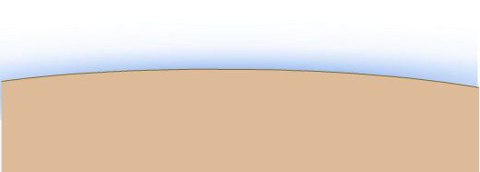

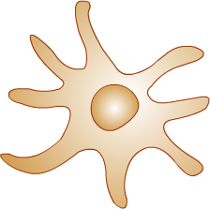










Thymus
Moelle
osseuse
Séries d’antigènes multivalents sur les cellules de la moelle osseuse
Apoptose
T
IgM auto-réactif
CPA
Modifications des récepteurs
TOLERANCE CENTRALE
Apoptose
Treg
T
Développement
des Treg
T
Anergie
T
B
B
Anergie
CPA
TOLERANCE PERIPHERIQUE
Treg
Apoptose
T
Périphérie
Notes:
Mechanisms of immunologic tolerance to self antigens. The principal mechanisms of central and peripheral self-tolerance in T and B cells are illustrated. APC, Antigen-presenting cell.

Slide 14
Auto-immunité
La cause sous-jacente des maladies auto-immunes est l’échec de la tolérance, qui permet de développer une réponse immunitaire contre des auto-antigènes.
L’auto-immunité survient quand une personne hérite d’une combinaison de gènes de susceptibilité, qui peuvent contribuer à la malfonction de l’auto-tolérance, ainsi que des “triggers” (= déclencheurs) environnementaux, comme les infections ou lésions tissulaires, qui promeuvent l’activation de lymphocytes auto-réactifs.

Slide 15
Pathogénèse de l’auto-immunité
Gènes de susceptibilité
Trigger environnemental
(p.ex. infections, lésions tissulaires)
Echec de l’auto-tolérance
Persistance de lymphocytes auto-réactifs fonctionnels
Activation de lymphocytes auto-réactifs
Réponse immunitaire contre des tissus du soi

Slide 16

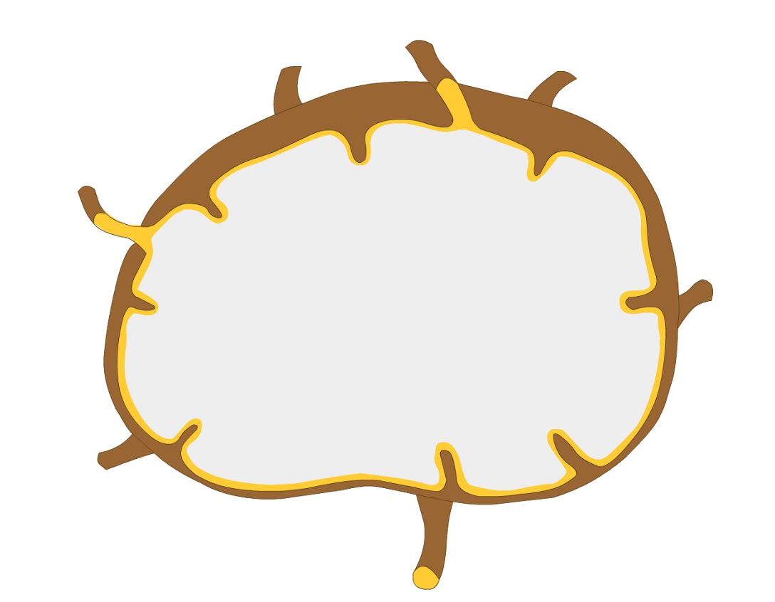





Trigger environnemental (lésion tissulaire)
1
Environmental trigger (tissue injury)
Dendritic cell activation
& migration to
draining lymph node
3
2
Release of
proinflammatory
cytokines
Self peptide
on MHC II
Self peptide
on MHC I
TCR
Self
Dendritic cell
reactive
T cell
8
Tissue injury
CD80
CD28
4
Self-reactive T cell
activation
Self peptide
on MHC II
7
Release of
proinflammatory
cytokines
Self
5
Influx of activated
self-reactive T cells
into tissue
reactive
T cell
6
Macrophage
activation
Notes:
Diabetes type I
Pathogenesis of autoimmunity. Autoimmunity results from multiple factors, including susceptibility genes that may interfere with self-tolerance and environmental triggers (such as infections, tissue injury, and inflammation) that promote lymphocyte entry into tissues, activation of self-reactive lymphocytes, and tissue damage.

Slide 17


Trigger environnemental (infection)
1
Environmental trigger (infection)
Dendritic cell activation
& migration to draining lymph node
Self peptide
on MHC I
2
Dendritic cell
Microbial peptide
Self peptide
on MHC II
on MHC II
TCR
Cross
reactive
7
Tissue injury
T cell
CD80
CD28
3
Cross-reactive T cell
activation
6
Release of
proinflammatory
cytokines
Cross
Self peptide
on MHC II
4
Influx of activated
cross-reactive T cell
into the tissue
reactive
T cell
Macrophage
activation
Self peptide
on MHC I
5
Notes:
Diabetes type I
Pathogenesis of autoimmunity. Autoimmunity results from multiple factors, including susceptibility genes that may interfere with self-tolerance and environmental triggers (such as infections, tissue injury, and inflammation) that promote lymphocyte entry into tissues, activation of self-reactive lymphocytes, and tissue damage.

Slide 18
Pathogénèse de l’auto-immunité
Induction de co-stimulateurs sur les CPAs
Exposition à des microbes ou des médiateurs de l’inflammation
Peptide du soi
Peptide du soi
TCR
CD80 CD28
CD immature
CD mature
Lésions tissulaires auto-immunes
LT auto-réactif
Mimiquerie moléculaire
Peptide microbien
Peptide du soi
TCR
CD80 CD28
CD immature
CD mature
LT à réactivité croisée
Lésions tissulaires auto-immunes
Notes:
APC = antigen presenting cell
Postulated role of infections in autoimmunity. Infections may promote activation of self-reactive lymphocytes by inducing the expression of costimulators (A), or microbial antigens may mimic self antigens and activate self-reactive lymphocytes as a cross-reaction (B).

Slide 19
Rôle de la génétique
Maladies auto-immmunes : sont pour la plupart d’origine polygénique et associées à de multiples loci
Gènes CMH (= HLA pour les humains): beaucoup de maladies auto-immunes sont liées à des allèles HLA particulières
Plusieurs gènes non-HLA sont aussi associés aux maladies auto-immunes, comme NOD-2, un gène impliqué dans la maladie de Crohn
Beaucoup de maladies dites “auto-immunes” ont des caractéristiques plutôt “hyperimmunes”, sans évidence de réactivité contre les auto-antigènes.

Slide 20
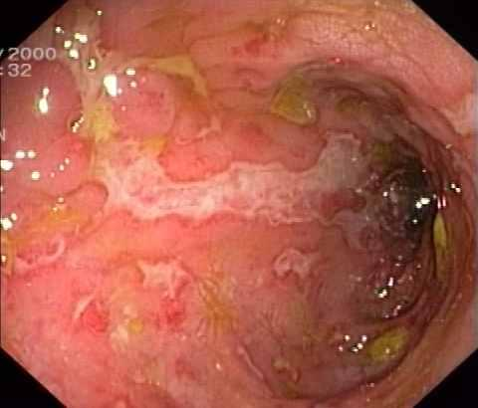
Exemple clinique: maladie de Crohn
D.C. Baumgart, W.J. SandbornCrohn's disease, Lancet, 380 (2012), pp. 1590–1605

Slide 21
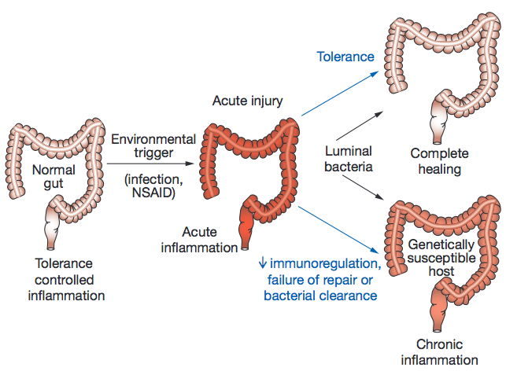
Déclenchement de la maladie de Crohn
Notes:
Référence ?

Slide 22

Tolérance immunitaire et auto-immunité
La tolérance aux antigènes du soi (= auto-tolérance) est une propriété fondamentale du système immunitaire. Un échec de la tolérance est la base des maladies auto-immunes.
Tolérance centrale: les lymphocytes immatures qui reconnaissent des auto-antigènes dans les organes lymphoïdes centraux sont tués par apoptose; pour les LB, certains lymphocytes auto-réactifs modifient leur récepteur à antigène afin de perdre l’auto-réactivité.
Tolérance périphérique: les lymphocytes matures qui reconnaissent des auto-antigènes perdent leur fonctionnalité (anergie), sont suppressées par les lymphocytes T régulateurs ou meurent par apoptose.
Les facteurs entraînant l’échec de l’auto-tolérance et le développement de l’auto-immunité incluent (1) l’héritage de gènes de susceptibilité qui disruptent les mécanismes de tolérance, et (2) des triggers environnementaux comme les infections et les lésions tissulaires qui peuvent exposer des auto-antigènes et activer les cellules présentatrices d’antigènes et les lymphocytes tissulaires.
Les maladies auto-immunes sont généralement chroniques et progressives, et le type de lésion est déterminé par la nature de la réponse immunitaire dominante.

